Slide 1
Grande Dictée Faites Lire !
Le Mans 2023

Slide 2
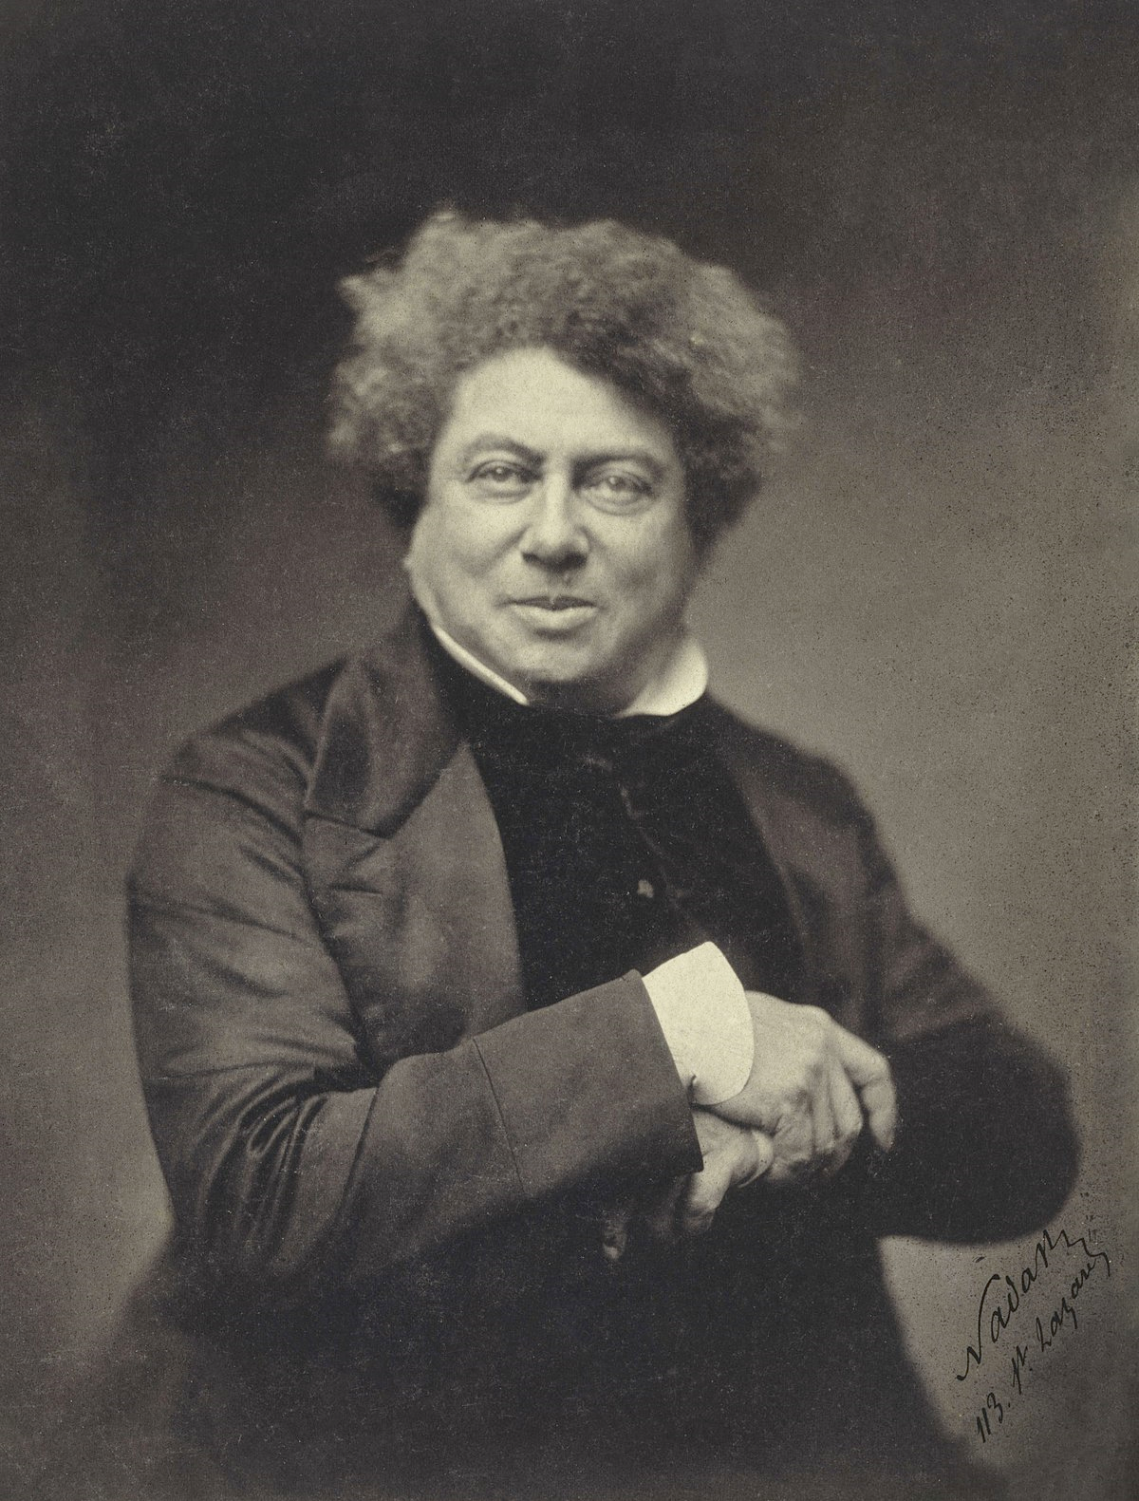
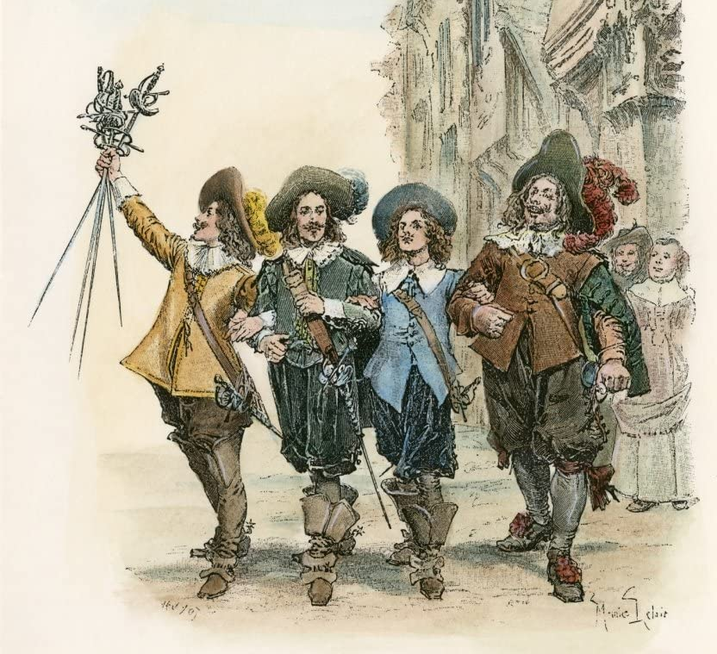
Les vingt-quatre heures Dumas

Slide 3
Vingt-quatre heures ! Il me reste vingt-quatre heures pour achever mon dernier chef-d’œuvre ! C’est que le feuilletoniste s’astreint à une discipline rigoureuse : il est exclu que je baye aux corneilles, même si le délai est encore beau !

Slide 4
J’écris vingt-quatre(-)mille caractères par jour, dès cinq heures et demie ; ainsi, six romans-feuilletons en six mois ont été créés par mon effervescent encéphale !

Slide 5
Qu’on n’en conclue point que je me sente comme Honoré : ma comédie à moi est certes humaine, mais plutôt historique. [Fin juniors]

Slide 6
Penché sur mon écritoire habituelle, je jette l’encre dans l’océan des feuillets gris-blanc, et vogue la galère qui emmène au sommet Dumas !

Slide 7
De temps à autre, cette silhouette tout élancée aux cheveux crépus s’étire – ô douce pandiculation !

Slide 8
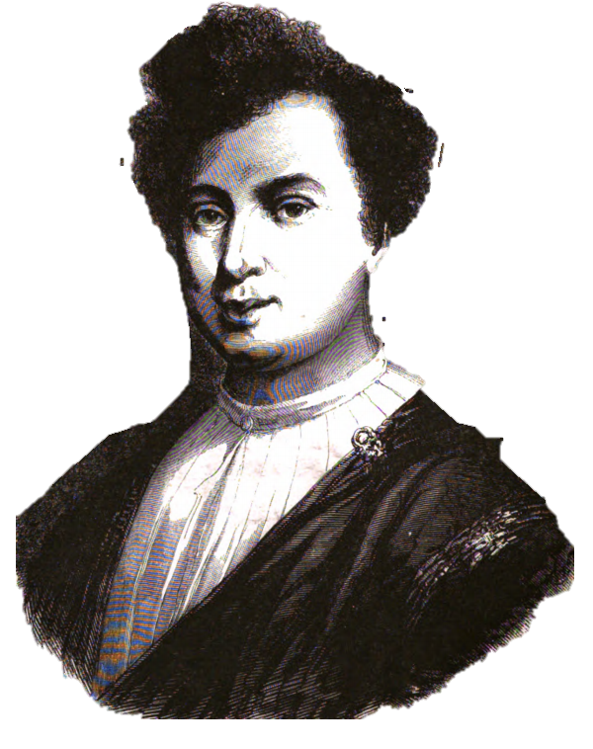
(Les quelque deux(-)cents kilos que j’ai pesé, dus à une ghréline taquine, ne se sont pas encore matérialisés sous la forme de pannicules bien bombés ;

Slide 9
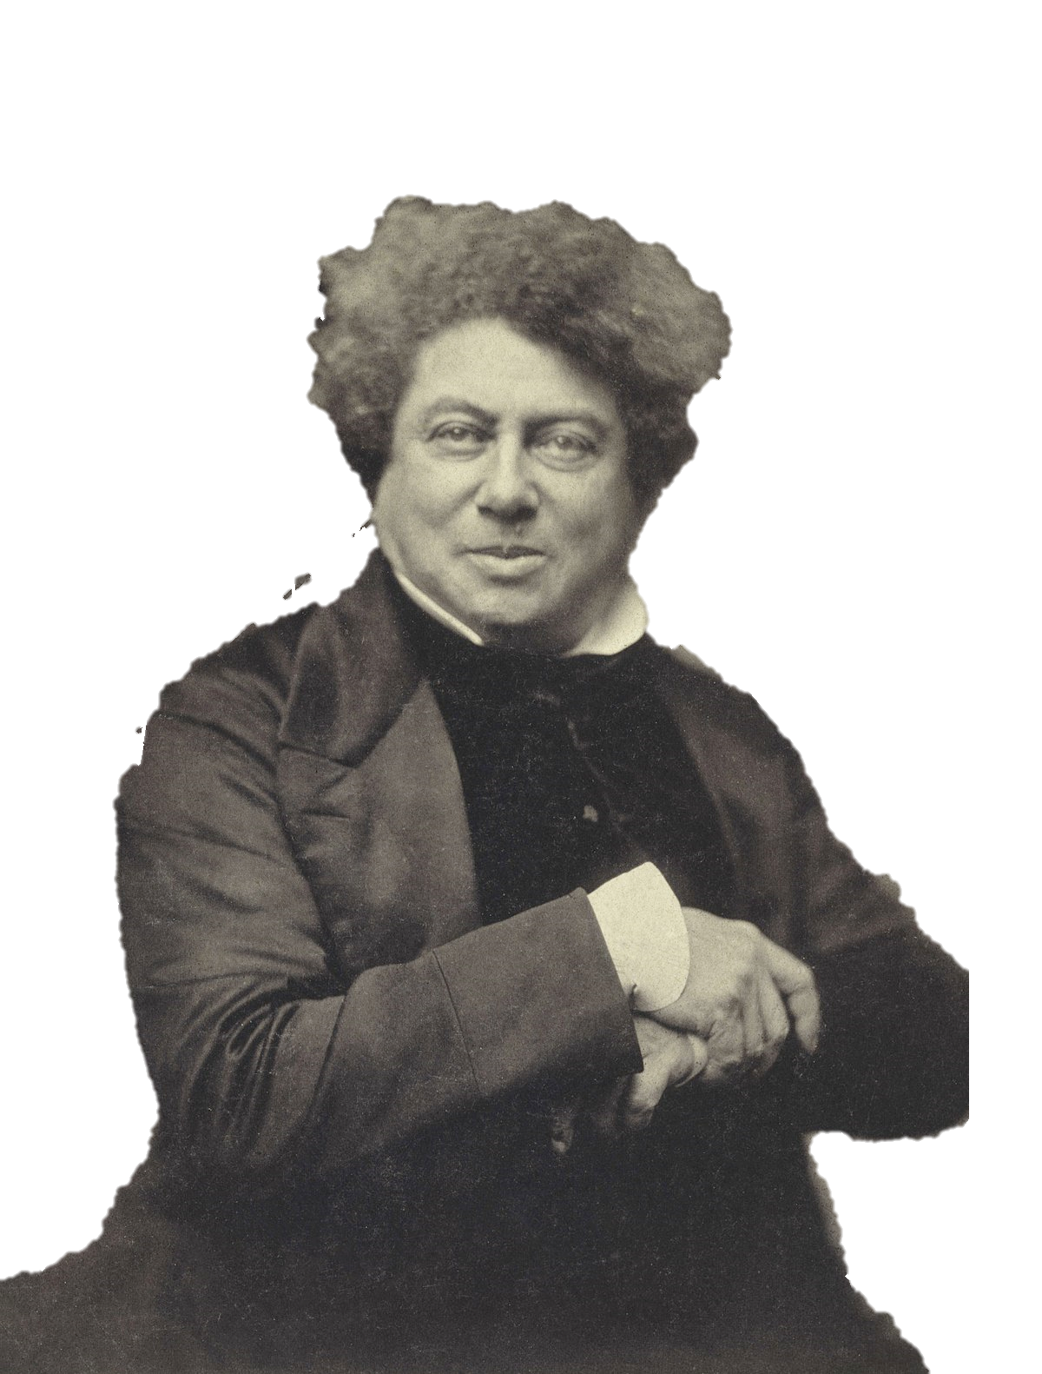
la célèbre photo que Nadar a prise de moi relève du cliché : calembredaine[s] que cette bedaine ! Ami lecteur, cesse donc de me penser pansu.)

Slide 10
Soudain, mes personnages se sont frayé leur propre voie et emparés de mon histoire, craignant peut-être qu’elle ne plût plus…

Slide 11
Tel mousquetaire, fier de sa belle haquenée juvénile, les guides tenues ferme, s’en va faire ailleurs le ferrailleur et pourfendre les intrigants ;

Slide 12
un autre, orgueilleux abordant à La Rochelle le siège relax, s’avère un sot fat ;

Slide 13
le troisième, afin que soit sauvée la réputation d’une reine, rejoint la cour ou tout autre riche lieu pour accomplir cette mission cardinale…

Slide 14
Que de désillusions m’auront values à la chaîne (chaine) ces tranche-montagnes ! Je crois qu’ils se sont bien moqués de moi, qui pourtant ne leur veux que du bien ;

Slide 15
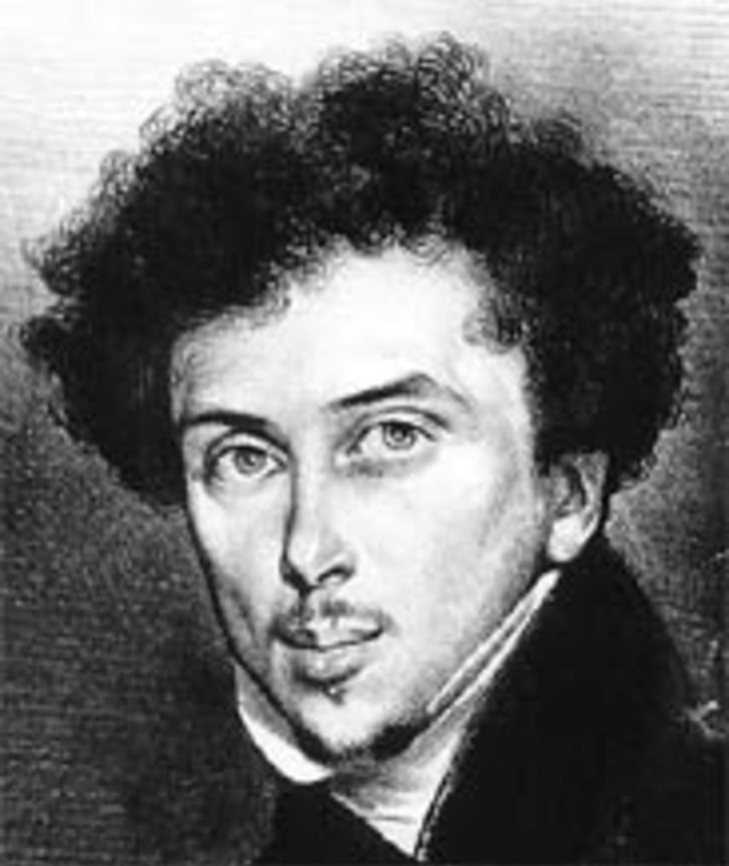
je les ai même entendus susurrer cette devise ridicule qui, j’en suis convaincu, fera un bide (mais pas le mien) :
« Un pour tous,
tous pour un ! »

